Slide 1

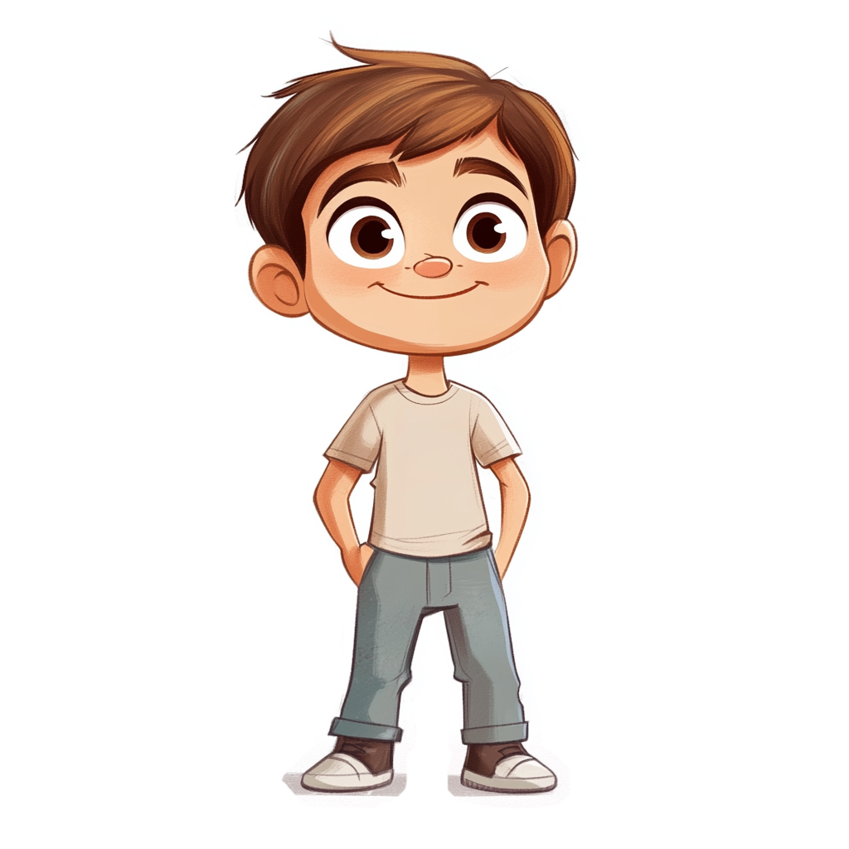
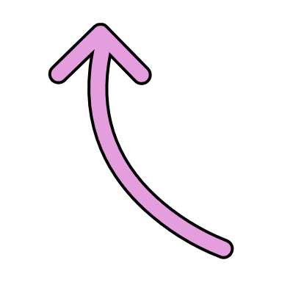

wdech
Wstrzymaj oddech
Wstrzymaj oddech
wydech

